Slide 1
第四章 语法制导的翻译(2)
编 译 原 理
中国海洋大学 计算机系 王欣捷
wangxinjie@ouc.edu.cn

Slide 2
上次课回顾
语法制导定义的例子：简单台式计算器
产 生 式 | 语 义 规 则
L → E n | print (E.val)
E → E₁ + T | E.val = E₁ .val + T.val
E → T | E.val = T.val
T → T₁ * F | T.val = T₁.val * F.val
T → F | T.val = F.val
F→ (E) | F.val = E.val
F → digit | F.val = digit.lexval

Slide 3
上次课回顾
综合属性和继承属性
如果b是A的属性，c₁ , c₂ , …, c_{k} 是产生式右部文法符号的属性或A的其它属性，则b叫做A的综合属性。
如果b是产生式右部某个文法符号X的属性， c₁ , c₂ , …, c_{k} 是A的属性或产生式右部文法符号的属性，则b叫做X的继承属性。

Slide 4
上次课回顾
S属性定义（S-SDD）
仅仅使用综合属性的
语法制导定义
L属性定义（L-SDD）
在一个产生式所关联的各属性之间， 依赖图的边可以从左到右，但不能从右到左
产 生 式 | 语 义 规 则
L → E n | print (E.val)
E → E₁ + T | E.val = E₁ .val + T.val
E → T | E.val = T.val
产生式 | 语 义 规 则
L→ L₁, id | L₁.in = L.in; addtype (id.entry, L.in )
产生式 | 语 义 规 则
A→ BC | A.s = B.b; B.i = f (C.c, A.s)

Slide 5
上次课回顾
注释分析树的例子： 8+5*2 n
L
n
E.val = 18
E.val = 8
+
T.val = 10
T.val = 8
T.val = 5
*
F.val = 2
F.val = 8
F.val = 5
digit.lexval = 2
digit.lexval = 8
digit.lexval = 5

Slide 6
上次课回顾
如何确定属性计算次序：构造输入的分析树，构造属性依赖图，对结点进行拓扑排序
D
T
4 type
in 5
L
6
int
in 7
L
8
,
id₃
3 entry
in 9
L
10
id₂
2 entry
,
1 entry
id₁

Slide 7
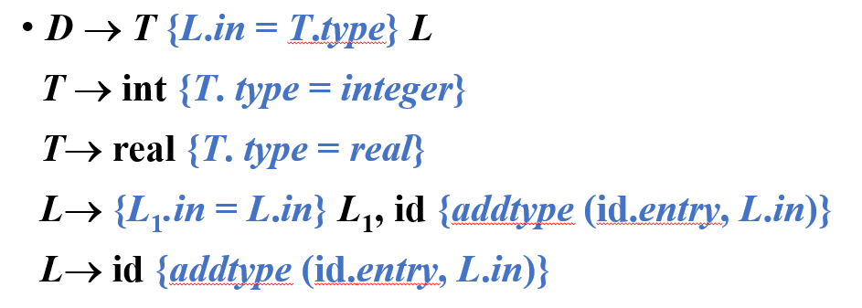
上次课回顾
产 生 式 | 语 义 规 则
D → TL | L.in = T.type
T→ int | T. type = integer
T→ real | T. type = real
L→ L₁, id | L₁.in = L.in; addtype (id.entry, L.in )
L→ id | addtype (id.entry, L.in )
语法制导
定义
（SDD）
（抽象）
S属性的自下而上计算（LR）
语法制导
翻译方案
（SDT）
L属性的自上而下计算（LL）
L属性的自下而上计算*
（具体）

Slide 8
本次课内容
4.1.8 语法制导的翻译方案（教材4.3.2）
4.2 S属性定义的自下而上计算
4.2.1 抽象语法树
4.2.2 构造抽象语法树的S属性定义
4.2.3 S属性定义的自下而上计算
4.3 L属性定义的自上而下计算
4.3.1 变量类型声明的L属性定义
4.3.2 使用翻译方案计算L属性定义

Slide 9

单选题
1分
下列哪项不是语法制导定义(SDD)的组成部分？
A
基础文法（上下文无关文法，CFG）
B
文法符号的属性
C
属性依赖图
D
产生式的语义规则
提交

Slide 10
4.1.8 语法制导的翻译方案
语法制导的翻译方案, Syntax-directed translation, SDT
D → T {L.in = T.type} L
T → int {T. type = integer}
T→ real {T. type = real}
L→ {L₁.in = L.in} L₁, id {addtype (id.entry, L.in)}
L→ id {addtype (id.entry, L.in)}
语义动作 {…}
（而不是语义规则）
放在产生式右部的任何位置
A→α M β
把语义动作想象成一个文法符号
进行推导（或归约）的时候，
就是该语义动作执行的时候。
Notes:
语法制导翻译方案和语法制导定义的不同之处：语义动作（注意，在此不叫语义规则）放在括号{}内，可以插在产生式右部的任何地方，以表达动作的执行时机。
A→α {action} β
可以把语义动作想象成一个文法符号，在分析过程中对该符号进行推导（或归约）的时候，就是该语义动作执行的时候。
A→α M β

Slide 11
4.1.8 语法制导的翻译方案
用SDT实现两类重要的SDD
S属性定义（S-SDD）的自下而上计算
即：在LR分析中计算
L属性定义（L-SDD）的自上而下计算
即：在LL分析中计算
Notes:
本节主要关注如何使用SDT来实现两类重要的SDD， 因为在这两种情况下，SDT可在语法分析过程中实现。其他的情况比较复杂，不在我们的学习范围内。
要掌握这两类SDD的SDT实现基本方法（重点），并能够根据需求设计出合适的SDT（难点）。

Slide 12
4.2 S属性定义的自下而上计算
S属性定义（S-SDD）：仅仅使用综合属性的语法制导定义
将一个S-SDD转换为SDT的方法：将每个语义动作都放在产生式的最后
因此， S-SDD的SDT和其本身的区别很小
本节以构造抽象语法树为例，来熟悉S-SDD，
并研究如何在自下而上的分析过程中完成属性计算
Notes:
注意，4.2中省略了SDT的实现，仅以SDD来描述。
因为对于S-SDD来说，其SDT是将每个语义动作放在产生式的最后，这种写法和SDD的区别很小，基本上只是多了一些花括号。

Slide 13

4.2.1 抽象语法树
抽象语法树是分析树的浓缩表示：算符和关键字是作为内部结点
抽象语法树是一种中间表示，允许把翻译从分析中分离，形成先分析后翻译的方式。
抽象语法树的例子：
if-then-else
+
8
*
B
S₁
S₂
5
2
想一想：
1、我们用什么数据结构表示抽象语法树？
2、用什么函数来生成抽象语法树？
Notes:
英文简称为AST，请注意抽象语法树和语法分析树的区别。因为有时，抽象语法树会简称为语法树，语法分析树会简称为分析树。
他们的区别在于，抽象语法树中的内部节点一般为产生式右侧的运算符，叶子节点为运算对象；而语法分析树的内部节点为产生式左侧的非终结符，叶子结点是终结符。
通常来说，抽象语法树会作为一种中间表示（请参见章节：中间代码生成）
在抽象语法树中，单非产生式（右部只有一个非终结符的产生式）链可能消失，实际上就是简化掉了。

Slide 14
4.2.2 构造抽象语法树的S属性定义
数据结构：抽象语法树的结点可以用有若干域的记录实现。
算符结点：算符域（结点标记），2个运算对象域（存放指向运算对象的指针）
基本运算对象结点：运算对象类别域，运算对象的值
+ left right
num 5
id entry

Slide 15
4.2.2 构造抽象语法树的S属性定义
语义规则中的函数：（它们都返回结点指针）
新增E，T，F的综合属性nptr，用来传递结点指针： F.nptr = mkLeaf (id, id.entry)
+ left right
mkNode(op, left, right)
num 5
id entry
mkLeaf(num, val)
mkLeaf(id, entry)
Notes:
mkLeaf(id, entry)：建立标记为id的标识符结点；结点另有一个域，其值为entry，表示符号表中该标识符条目的指针。
mkLeaf(num, val)：建立标记为num的整数结点；结点另有一个域，其值为val，它是该整数的值。
mkNode(op, left, right)：建立标记为op的算符结点；结点另有两个域，其值分别等于left和right，它们是该结点的左右子树的指针。
E，T，F的综合属性nptr用来表示结点指针，指向该非终结符推出的表达式对应的抽象语法树的根结点。

Slide 16
4.2.2 构造抽象语法树的S属性定义
产 生 式 | 语 义 规 则
E → E₁ + T
E → T
T → T₁*F
T → F
F → (E)
F → id
F → num
E.nptr = mkNode( ‘+’, E₁.nptr, T.nptr)
E.nptr = T.nptr
T.nptr = mkNode( ‘*’, T₁.nptr, F.nptr)
T.nptr = F.nptr
F.nptr = E.nptr
F.nptr = mkLeaf (id, id.entry)
F.nptr = mkLeaf (num, num.val)
难点！
要会构造SDD!
如何验证SDD是否正确？回忆一下id+id*id的SLR分析过程。

Slide 17
4.2.2 构造抽象语法树的S属性定义
栈 | 输 入 | 动 作
0 | id + id ∗ id $ | 移进
0 id 5 | + id ∗ id $ | 按F → id归约
0 F 3 | + id ∗ id $ | 按T → F归约
0 T 2 | + id ∗ id $ | 按E → T归约
…
T → F | T.nptr = F.nptr
F → id | F.nptr = mkLeaf (id, id.entry)

Slide 18

4.2.2 构造抽象语法树的S属性定义
构造a+5*b的抽象语法树
E.nptr
E.nptr
+
T.nptr
T.nptr
T.nptr
*
F.nptr
F.nptr
F.nptr
id
id
num

Slide 19
4.2.2 构造抽象语法树的S属性定义
构造a+5*b的抽象语法树
按E → T归约
E.nptr = T.nptr
E.nptr
T.nptr
按T → F归约
T.nptr = F.nptr
F.nptr
按F → id归约
F.nptr = mkLeaf (id, id.entry)
id
id
指向符号表中a的入口

Slide 20
4.2.2 构造抽象语法树的S属性定义
构造a+5*b的抽象语法树
按F → num归约
F.nptr = mkLeaf (num, num.val)
E.nptr
T.nptr
按T → F归约
T.nptr = F.nptr
T.nptr
F.nptr
F.nptr
id
num
id
num 5
指向符号表中a的入口

Slide 21
4.2.2 构造抽象语法树的S属性定义
构造a+5*b的抽象语法树
按F → id归约
F.nptr = mkLeaf (id, id.entry)
E.nptr
T.nptr
T.nptr
F.nptr
F.nptr
F.nptr
id
id
num
id
num 5
id
指向符号表中a的入口
指向符号表中b的入口

Slide 22
4.2.2 构造抽象语法树的S属性定义
构造a+5*b的抽象语法树
E.nptr
E.nptr
+
T.nptr
T.nptr
T.nptr
*
F.nptr
+
F.nptr
F.nptr
id
id
num
*
id
num 5
id
指向符号表中a的入口
指向符号表中b的入口
按E → E₁ + T归约
E.nptr = mkNode( ‘+’, E₁.nptr, T.nptr)
按T → T₁*F 归约
T.nptr = mkNode( ‘*’, T₁.nptr, F.nptr)

Slide 23
4.2.2 构造抽象语法树的S属性定义
构造a+5*b的抽象语法树
E.nptr
E.nptr
+
T.nptr
T.nptr
T.nptr
*
F.nptr
+
F.nptr
F.nptr
id
id
num
*
id
num 5
id
指向符号表中a的入口
指向符号表中b的入口

Slide 24
单选题
1分
在上述例子中，如果想把最终生成的抽象语法树打印出来，我们可新增打印函数：void print(XX.nptr)。SDD应如何修改？
产 生 式 | 语 义 规 则
E → E₁ + T | E.nptr = mknode( ‘+’, E₁.nptr, T.nptr)
E → T | E.nptr = T.nptr
T → T₁*F | T.nptr = mknode( ‘*’, T₁.nptr, F.nptr)
T → F | T.nptr = F.nptr
F → (E) | F.nptr = E.nptr
F → id | F.nptr = mkleaf (id, id.entry)
F → num | F.nptr = mkleaf (num, num.val)
A
新增一个产生式 E’ → E 及其语义规则： print(E.nptr)
B
直接在产生式E → E₁ + T 的最后增加一条语义规则：
print(E.nptr)
提交

Slide 25
4.2.3 S属性定义的自下而上计算
将LR分析器增加一个域来保存综合属性值（为直观，用文法符号代替状态）
. . . | . . .
Z | Z. z
Y | Y. y
X | X.x
. . . | . . .
若产生式A →XYZ的语义规则是
A.a = f (X.x, Y.y, Z.z)，
那么归约后：
top
. . . | . . .
A | A.a
. . . | . . .
top
栈 state val
Notes:
综合属性可以由自下而上的分析器在分析输入的同时完成计算。
分析器可以把文法符号的综合属性放在栈中，每当归约时，根据出现在栈顶的产生式右部符号的属性来计算左部符号的综合属性。
可以通过修改LR分析器的栈使之在分析的同时计算属性。

Slide 26
4.2.3 S属性定义的自下而上计算
台式计算器的语法制导定义改成栈操作代码
n代表换行符
产 生 式 | 语 义 规 则
L → E n | print (E.val)
E → E₁ + T | E.val =E₁ .val +T.val
E → T | E.val = T.val
T → T₁ * F | T.val = T₁.val * F.val
T → F | T.val = F.val
F→ (E) | F.val = E.val
F → digit | F.val = digit.lexval
. . . | . . .
Z | Z. z
Y | Y. y
X | X.x
. . . | . . .
top
栈 state val
Notes:
语法制导定义改成栈操作代码的过程，不做过高要求。要求能看懂此代码，能自己把类似的SDD改写为栈操作代码。

Slide 27
4.2.3 S属性定义的自下而上计算
台式计算器的语法制导定义改成栈操作代码
产 生 式 | 代 码 段
L → E n | print (E.val)
E → E₁ + T | E.val =E₁ .val +T.val
E → T | E.val = T.val
T → T₁ * F | T.val = T₁.val * F.val
T → F | T.val = F.val
F→ (E) | F.val = E.val
F → digit | F.val = digit.lexval
. . . | . . .
n
E | E.val
. . . | . . .
top
栈 state val

Slide 28
4.2.3 S属性定义的自下而上计算
台式计算器的语法制导定义改成栈操作代码
产 生 式 | 代 码 段
L → E n | print (stack [ top−1].val)
E → E₁ + T | E.val =E₁ .val +T.val
E → T | E.val = T.val
T → T₁ * F | T.val = T₁.val * F.val
T → F | T.val = F.val
F→ (E) | F.val = E.val
F → digit | F.val = digit.lexval
. . . | . . .
n
E | E.val
. . . | . . .
top
栈 state val

Slide 29
4.2.3 S属性定义的自下而上计算
台式计算器的语法制导定义改成栈操作代码
产 生 式 | 代 码 段
L → E n | print (stack [ top−1].val)
E → E₁ + T | stack[top −2 ]. val = stack[top −2]. val +stack[top].val
E → T | E.val = T.val
T → T₁ * F | T.val = T₁.val * F.val
T → F | T.val = F.val
F→ (E) | F.val = E.val
F → digit | F.val = digit.lexval
. . . | . . .
T | T. val
+ | +
E₁ | E₁.val
. . . | . . .
top
栈 state val

Slide 30
4.2.3 S属性定义的自下而上计算
台式计算器的语法制导定义改成栈操作代码
产 生 式 | 代 码 段
L → E n | print (stack [ top−1].val)
E → E₁ + T | stack[top −2 ]. val = stack[top −2]. val +stack[top].val
E → T
T → T₁ * F | T.val = T₁.val * F.val
T → F | T.val = F.val
F→ (E) | F.val = E.val
F → digit | F.val = digit.lexval
. . . | . . .
T | T.val
. . . | . . .
top
栈 state val

Slide 31
4.2.3 S属性定义的自下而上计算
台式计算器的语法制导定义改成栈操作代码
产 生 式 | 代 码 段
L → E n | print (stack [ top−1].val)
E → E₁ + T | stack[top −2 ]. val = stack[top −2]. val +stack[top].val
E → T
T → T₁ * F | stack[top −2 ]. val = stack[top −2]. val ×stack[top].val
T → F | T.val = F.val
F→ (E) | F.val = E.val
F → digit | F.val = digit.lexval
. . . | . . .
F | F.val
* | *
T₁ | T₁.val
. . . | . . .
top
栈 state val

Slide 32
4.2.3 S属性定义的自下而上计算
台式计算器的语法制导定义改成栈操作代码
产 生 式 | 代 码 段
L → E n | print (stack [ top−1].val)
E → E₁ + T | stack[top −2 ]. val = stack[top −2]. val +stack[top].val
E → T
T → T₁ * F | stack[top −2 ]. val = stack[top −2]. val ×stack[top].val
T → F
F→ (E) | F.val = E.val
F → digit | F.val = digit.lexval
. . . | . . .
F | F.val
. . . | . . .
top
栈 state val

Slide 33
4.2.3 S属性定义的自下而上计算
台式计算器的语法制导定义改成栈操作代码
产 生 式 | 代 码 段
L → E n | print (stack [ top−1].val)
E → E₁ + T | stack[top −2 ]. val = stack[top −2]. val +stack[top].val
E → T
T → T₁ * F | stack[top −2 ]. val = stack[top −2]. val ×stack[top].val
T → F
F→ (E) | stack[top−2].val = stack [top −1].val
F → digit | F.val = digit.lexval
. . . | . . .
)
E | E.val
(
. . . | . . .
top
栈 state val

Slide 34
4.2.3 S属性定义的自下而上计算
台式计算器的语法制导定义改成栈操作代码
产 生 式 | 代 码 段
L → E n | print (stack [ top−1].val)
E → E₁ + T | stack[top −2 ]. val = stack[top −2]. val +stack[top].val
E → T
T → T₁ * F | stack[top −2 ]. val = stack[top −2]. val ×stack[top].val
T → F
F→ (E) | stack[top−2].val = stack [top −1].val
F → digit
. . . | . . .
digit | digit. lexval
. . . | . . .
top
栈 state val

Slide 35
4.2.3 S属性定义的自下而上计算
翻译器面临8+5*2n时的动作
输入
state
val
所用产生式
8+5*2n
-
-
+5*2n
8
8
+5*2n
F
8
F
→
digit
+5*2n
T
8
T
→
F
+5*2n
E
8
E
→
T
5*2n
E
+
8+
*2n
E
+5
8+5
*2n
E
+
F
8+5
F
→
digit
Notes:
请参考教材118页表4.5。

Slide 36
4.2.3 S属性定义的自下而上计算
翻译器面临8+5*2n时的动作
输入
state
val
所用产生式
*2n
E
+
T
8+5
T
→
F
2n
E
+
T*
8+5*
n
E
+
T*
2
8+5*2
n
E
+
T*F
8+5*2
F
→
digit
n
E
+
T
8+10
T
→
T
*
F
n
E
18
E
→
E
+
T
E
n
18
-
L
18
L
→
E
n
Notes:
注意：本节实际上揭示了3.7节介绍的Yacc的语义动作的实现方法，对今后使用Yacc和类似的生成器会有很大帮助。
S属性的计算结果要看你的目的是什么
如果是为一个计算器编写语义，那么输出的S属性定义通常是每一步的计算过程，或干脆只输出最终表达式计算结果
如果是为一个编程语言编写语义，那么输出的S属性定义通常是一棵抽象语法树或语法分析树

Slide 37
4.2.3 S属性定义的自下而上计算
prog : prog expln
| expln
;
expln : expr ENTER {printf("\nThe value of the expression is %lf.\n", $1);}
;
expr : expr PLUS term {$$ = $1 + $3;}
| expr MINUS term {$$ = $1 - $3;}
| term
;
term : term TIMES factor {$$ = $1 * $3;}
| term DIVIDE factor {$$ = $1 / $3;}
| factor
;
factor : LPAREN expr RPAREN {$$ = $2;}
| MINUS factor {$$ = - $2;}
| NUM {$$ = $1;}
;
实验5的示例代码
calculator0是一个用语义
计算表达式结果的例子

Slide 38
4.2.3 S属性定义的自下而上计算
/* 文法：program--> PROGRAM ID; vardec BEGIN stmts END.
* vardec--> VAR declist
* declist--> ID:INTEGER;
* stmts--> ID := exp
* exp--> INT */
program: PROGRAM ID SEMICOLON vardec BEGINN stmts END PERIOD
{program = A_Prog($2, $4, $6);}
;
vardec: VAR declist {$$ = $2;}
;
declist: ID COLON INTEGER SEMICOLON
{$$ = A_DecList(A_VarDec(A_VarList(A_Id($1), NULL), T_int), NULL);}
;
stmts: ID ASSIGN exp
{$$ = A_StmList(A_Assign(A_Id($1), $3), NULL);}
;
exp: INT {$$ = A_IntExp($1);}
;
实验8的示例代码
Parser1是一个用语义
构造语法分析树的例子
（不是抽象语法树）

Slide 39
4.3 L属性定义的自上而下计算
边分析边翻译的方式能否用于继承属性？
如果属性信息是自左向右流动，那么就有可能在分析的同时完成属性计算
D
T
4 type
in 5
L
6
int
in 7
L
8
,
id₃
3 entry
in 9
L
10
,
id₂
2 entry
id₁
1 entry
Notes:
边分析边翻译的方式能否用于继承属性？
属性的计算次序一定受分析方法所限定的分析树结点建立次序的限制
无论是自上而下还是自下而上的分析，分析树的结点总是自左向右生成
如果属性信息是自左向右流动，那么就有可能在分析的同时完成属性计算
本节用这种方法确定L属性定义，L表示左，因为属性信息自左向右流。

Slide 40
4.3.1 变量类型声明的L属性定义
L属性定义：如果每个产生式A →X₁ X₂ … X_{n} 的每条语义规则计算的属性是A的综合属性；或者是X_{j} 的继承属性，1 ≤ j ≤ n, 但它仅依赖：
该产生式中X_{j}左边符号X₁, X₂, …, X_{j-1}的属性；
A的继承属性
S属性定义属于L属性定义
产生式 | 语 义 规 则
D → TL | L.in = T.type
T→ int | T. type = integer
T→ real | T. type = real
L→ L₁, id | L₁.in = L.in; addtype (id.entry, L.in )
L→ id | addtype (id.entry, L.in )

Slide 41
4.3.1 变量类型声明的L属性定义
由上例可知，如果语义规则都在归约时执行会出现问题： L.in = T.type
D → TL L.in = T.type
L→ L₁, id L₁.in = L.in;
addtype (id.entry, L.in )
由此可知，需要考虑语义规则执行时机，以及反映语义规则执行时机的描述方法
使用翻译方案来解决这个问题
Notes:
例如句型 T L, id，肯定是先用第二个产生式把 L, id 归约成 L，才能用第一个产生式把TL归约成D。
而使用第二个产生式的时候，需要知道L.in的值，意味着L.in = T.type这个规则必须在L₁.in = L.in前执行。
如果都在归约的时候才进行，那么L.in = T.type的执行次序必定晚于L₁.in = L.in，这样就太晚了。

Slide 42
4.3.2 使用翻译方案计算L属性定义
L属性的自上而下计算时转换为翻译方案的规则
将计算某个非终结符A的继承属性的动作插入到产生式右部中紧靠在A的本次出现之前的位置上
将计算一个产生式左部符号的综合属性的动作放在这个产生式右部的最右端
Notes:
设计翻译方案时，必须保证动作在引用属性时其值已经可用。
只有综合属性时，只要将动作放在对应产生式右部末端即可得到翻译方案。
如果有继承属性，则对于L属性定义，总能构造满足下述三条限制的翻译方案
产生式右部符号的继承属性必须在先于这个符号的动作中计算（因为符号综合属性的计算有可能用到它的继承属性，必须保证此时继承属性可用）
一个动作不能引用该动作右边符号的综合属性
左部非终结符的综合属性只能在它所引用的所有属性都计算完后才能计算。计算该属性的动作通常放在产生式右部的末端。

Slide 43
4.3.2 使用翻译方案计算L属性定义
D → T {L.in = T.type} L
T → int {T. type = integer}
T→ real {T. type = real}
L→ {L₁.in = L.in} L₁, id {addtype (id.entry, L.in)}
L→ id {addtype (id.entry, L.in)}
在讨论L-SDD的SDT时，我们使用LL分析，即最左推导。
这样刚好满足信息从左向右流动。
例如输入为：int id, id
D ⇒ T {L.in = T.type} L
⇒ int {T. type = integer} {L.in = T.type} L
⇒ int {T. type = integer} {L.in = T.type} {L₁.in = L.in} L₁, id {addtype (id.entry, L.in)}
⇒ int {T. type = integer} {L.in = T.type} {L₁.in = L.in} id {addtype (id.entry, L.in)}, id {addtype (id.entry, L.in)}

Slide 44
4.3.2 使用翻译方案计算L属性定义
例：把有加和减的中缀表达式翻译成后缀表达式
如果输入是8+5 −2，则输出是8 5 + 2 −
E → T R T + T + T + …
R → addop T {print (addop.lexeme)} R₁ | ε
T → num {print (num.val)}
E ⇒ T R ⇒ num {print (8)} R
⇒ num{print (8)}addop T{print (+)}R
⇒ num{print(8)}addop num{print(5)}{print (+)}R
… {print(8)} …{print(5)}{print(+)}addop T{print(−)} R
… {print(8)} …{print(5)}{print(+)} …{print(2)}{print(−)}
难点！
要理解该例的翻译过程！
Notes:
用该例子说明什么是翻译方案。
解释翻译方案的含义，说明为什么语义动作要插入在那个位置。
说明语义动作可以认为相当于一个文法符号，对文法符号进行推导（或归约）时就是执行语义动作时。
print实际是一个虚拟属性，而且是一个继承属性（但是没有那么明显），但这个例子的关键不在这里，关键在于，大家通过这个例子理解，如果把语义动作插入到非终结符前面，会有什么效果。

Slide 45
小节练习
下面是涉及运算符 + 和整数或浮点运算分量的表达式的文法。区分浮点数的方法是看它有无小数点。写出它的语法制导定义(SDD)。
E → E + T | T
T → num.num | num
产生式 | 语 义 规 则
E → E₁ + T | E.type 提示：可以写如(x == y)?A:B的if语句
E → T
T→ num.num | T. type = float
L→ num | T. type = int
= (E₁.type == float || T.type == float) ? float : int
E. type = T. type

Slide 46
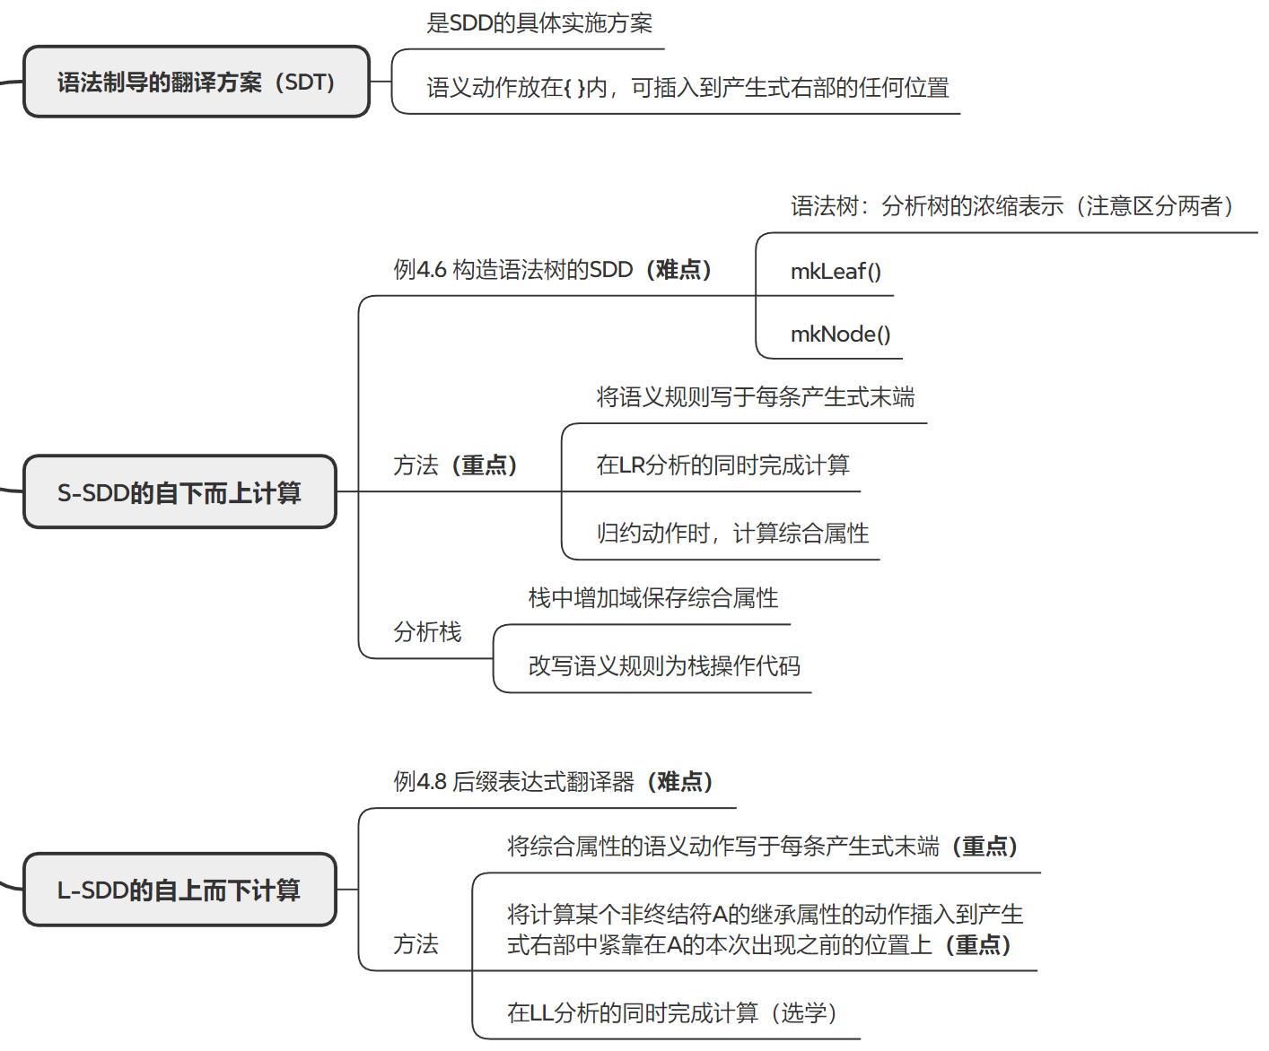
本次课内容
双击图标可用xmind打开
第四章的思维导图

Slide 47
本章要点
会判断S属性定义和L属性定义
会写S属性定义（S-SDD）
会根据L属性定义（L-SDD）写出语法制导的翻译方案（SDT）
能看懂所有类型的语法制导定义（SDD）和语法制导的翻译方案（SDT），并算出该SDD或SDT的输出结果

Slide 48
作业5（提前布置）
第四章：P132/4.1; 4.3
第五章：P165 / 5.5

Slide 49
课后思考
如何在LL分析器中实现L属性定义的语法制导方案？——请查阅教材P124 4.3.3 预测翻译器的设计

